Slide 1


Министерство финансов Астраханской области
НЕЛЕГАЛЬНЫЙ
КРЕДИТОР

Slide 2


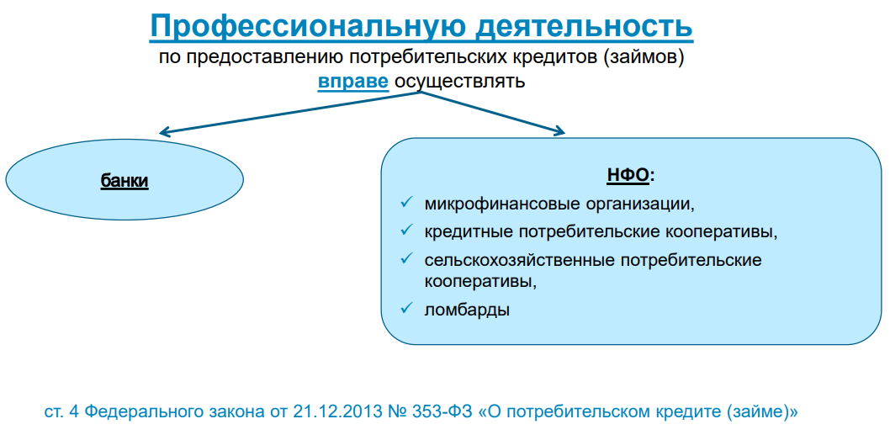
Министерство финансов Астраханской области
Признаки осуществления нелегальной деятельности, реализации недобросовестных практик на финансовом рынке

Slide 3
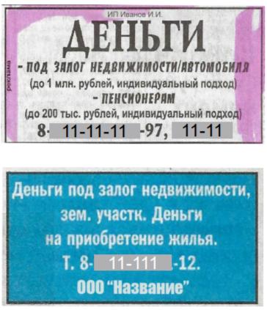

Министерство финансов Астраханской области
Нелегальные кредиторы:
Указанные ООО и ИП не вправе предоставлять потребительские займы, так как сведения о них не содержатся в соответствующих государственных реестрах Банка России* (ч. 13 ст. 28)
* Проверить наличие сведений об организации в государственных реестрах Банка России можно на официальном сайте Банка России (www.cbr.ru) в разделе «Проверить финансовую организацию»
Признаки осуществления нелегальной деятельности, реализации недобросовестных практик на финансовом рынке

Slide 4



Министерство финансов Астраханской области
Образец ненадлежащей рекламы
• Отсутствует наименование или имя
лица, предоставляющего денежные средства по кредиту
(нарушение ч. 1 ст. 28 № 38-ФЗ);
• Содержится сумма кредита, но отсутствуют остальные условия, определяющие его полную стоимость, в частности – процентная ставка, срок предоставления кредита
(нарушение ч. 3 ст. 28 № 38-ФЗ)
• Отсутствует часть существенной информации о рекламируемом товаре (нечитаема информация об ИП, оказывающем консультационные услуги) (нарушение ч. 7 ст. 5 № 38-ФЗ)
Признаки осуществления нелегальной деятельности, реализации недобросовестных практик на финансовом рынке

Slide 5


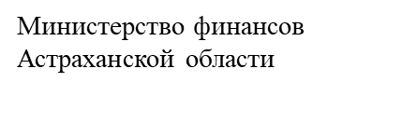
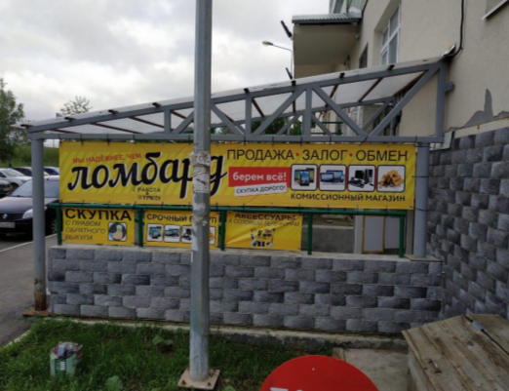
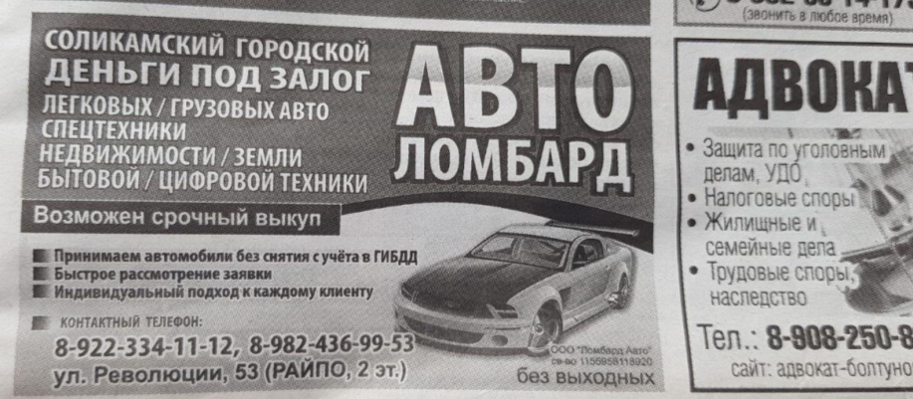
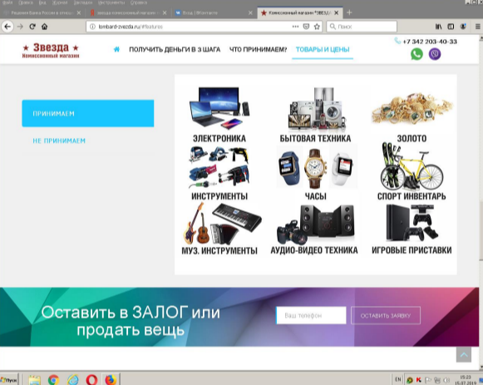
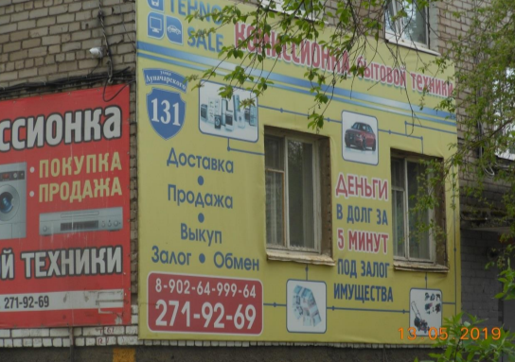
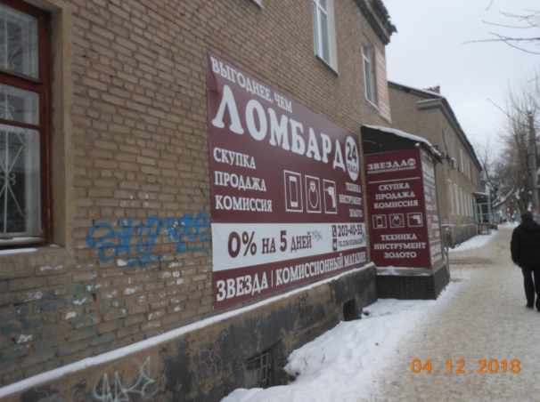
Примеры рекламы нелегальных участников финансового рынка
Признаки осуществления нелегальной деятельности, реализации недобросовестных практик на финансовом рынке

